Slide 1
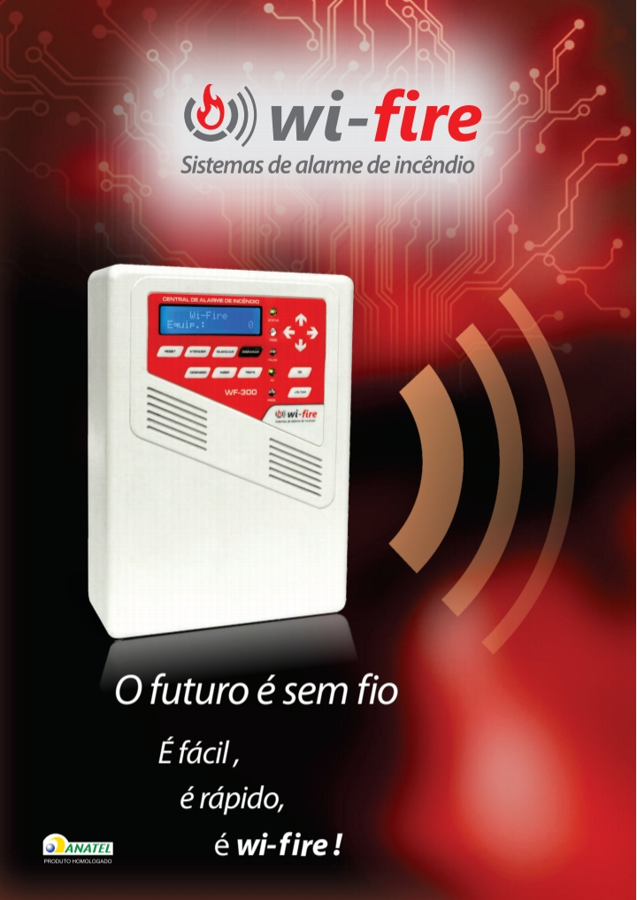

Slide 2
Nosso Sistema de Detecção e Alarme de Incêndio foi criado pensando na facilidade, agilidade e economia na instalação. As nossas Centrais de Alarme de Incêndio desenvolvidas e comercializadas pela WI-FIRE têm capacidade para supervisionar até 800 endereços/periféricos, indicando e armazenando todos os eventos encontrados nessa supervisão, e o operador do sistema tem o controle de todo esse processo.
Com a tecnologia WIRELESS (sem fio) utilizada em nosso sistema, a comunicação é rápida e eficiente, sem interferências. Não há necessidade de uma infraestrutura própria para ligação; basta o instalador ligar o equipamento na bateria e rede elétrica (110/220V) e pronto!!
Atestamos para quaisquer fins, que nosso Sistema de Alarme de Incêndio Wi-Fire, está em conformidade com a norma ABNT NBR ISO 7240 - parte 25.
Para conhecer todas as facilidades oferecidas por esse equipamento, aprecie nosso e-book.

Slide 3
PRINCIPAL MISSÃO
Conquistar o título de Empresa mais Inovadora no mercado de Detecção de Incêndio.
PERSPECTIVA
Agregar maior segurança patrimonial com tecnologia de ponta e produtos acessíveis e fáceis de operar.
VALORES
Sempre manter a qualidade de nossos serviços e respeito ao Cliente como prioridade.

Slide 4

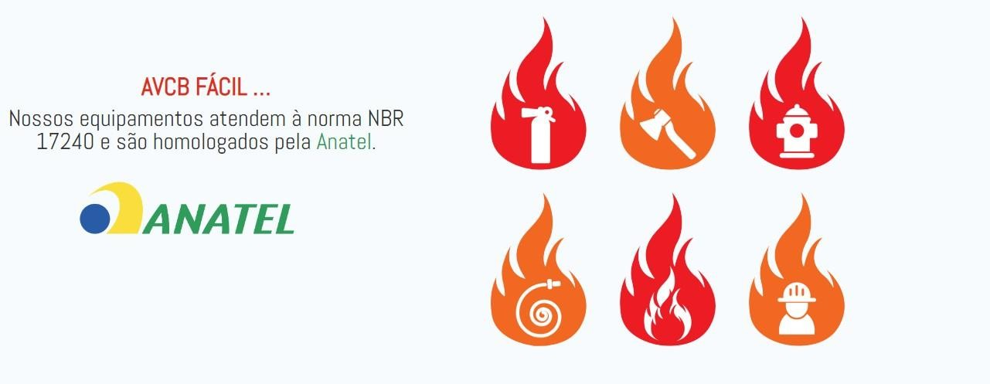
AVCB FÁCIL …
Nossos equipamentos atendem à norma NBR 17240 e são homologados pela Anatel.

Slide 5
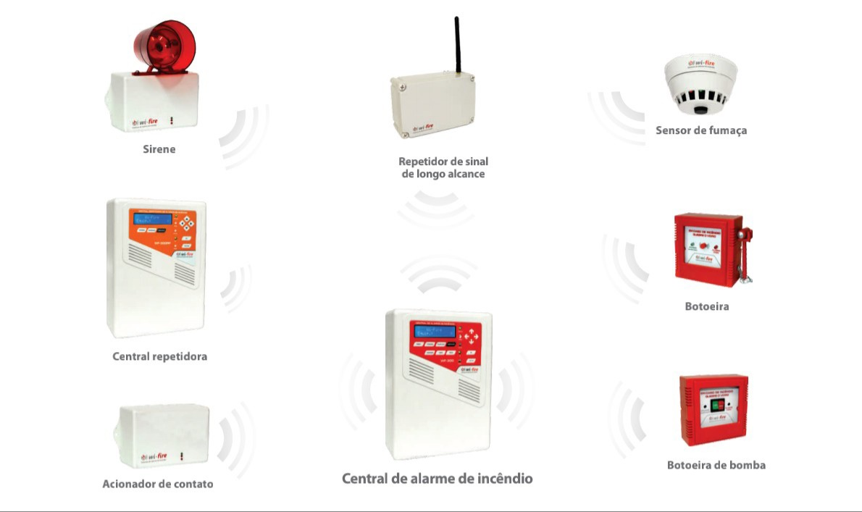
Todos os equipamentos (sirenes, botoeiras, sensores de fumaça, termovelicimétricos, relés de acionamento, são cadastrados e supervisionados pela CENTRAL DE ALARME DE INCÊDIO WI-FIRE.

Slide 6

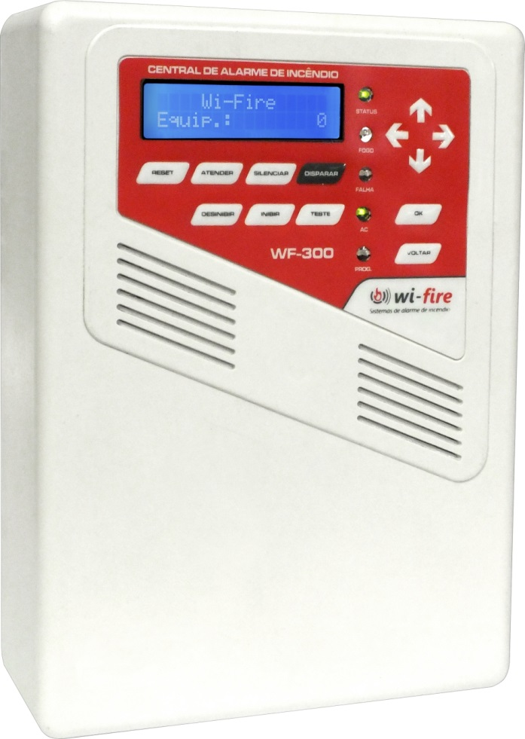
CENTRAL DE ALARME DE INCÊNDIO
A Central Wi-Fire vem acompanhada de um adaptador AC/DC 12V (Fonte de alimentação) fácil de ser usada, basta ligar na tomada (110/220V) e conectar na Central.

Slide 7
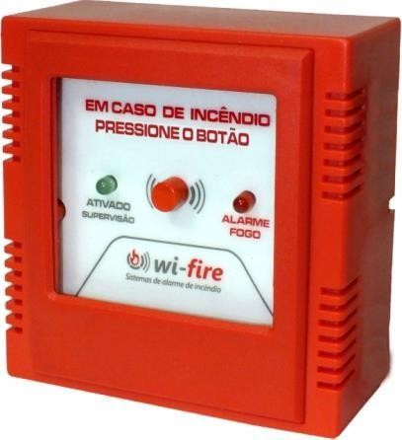
ACIONADOR MANUAL DE ALARME
O Acionador Manual, ou “Botoeira” tem a função de enviar um sinal de disparo de alarme para a Central assim que o botão for pressionado. A Central entra em Modo de “Pré-Alarme” por 120 segundos. Sua fixação na parede é feita pela parte inferior da própria caixa através de parafusos e buchas e deve estar a uma altura de no máximo 1,40m do piso.

Slide 8
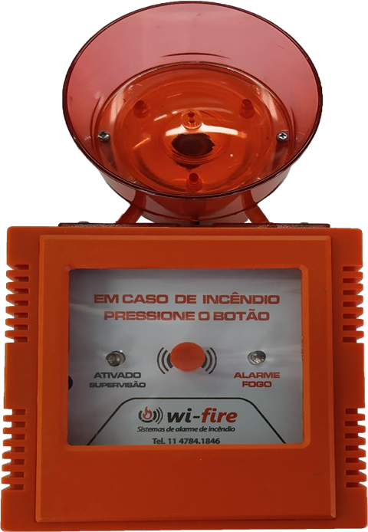
ACIONADOR MANUAL AC c/ INTERLIGAÇÃO SIRENE
Tem a função de enviar um sinal de disparo de alarme para a Central assim que o botão for pressionado. A Central entra em Modo de “Pré–Alarme” por 120 segundos. A saída de 12V liga uma sirene audiovisual quando a Central entra em estado de “FOGO" (Disparo do Alarme).

Slide 9
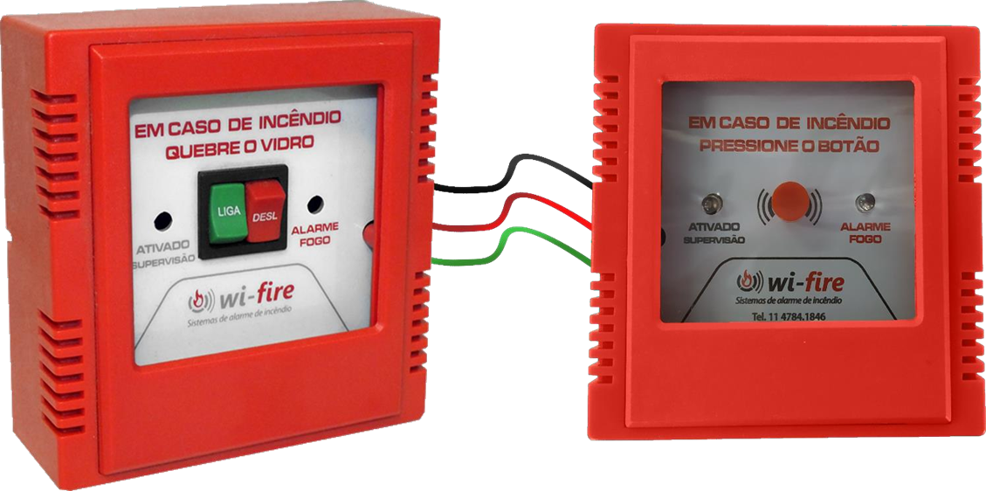
BOTOEIRA DE BOMBA DE INTERLIGAÇÃO
É uma botoeira de interligação que utiliza dois botões (push button) de liga e desliga. Este equipamento necessita de um Acionador Manual (Botoeira) e um Módulo Bomba para fazer sua comunicação sem fio e acionar uma bomba.

Slide 10
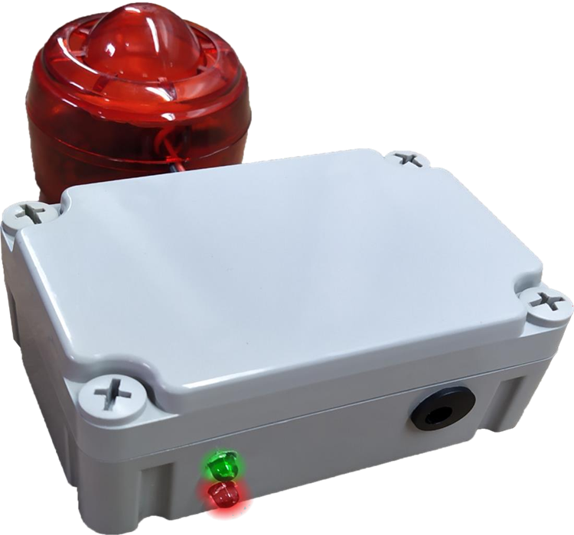
MÓDULO SIRENE / MÓDULO SIRENE MINIZINHA
O Módulo Sirene não tem ação física, sua função é mandar um sinal AUDIOVISUAL (Acender e tocar a Sirene) quando a Central entrar em estado de “FOGO”. Também há disponível a versão “Minizinha”.

Slide 11
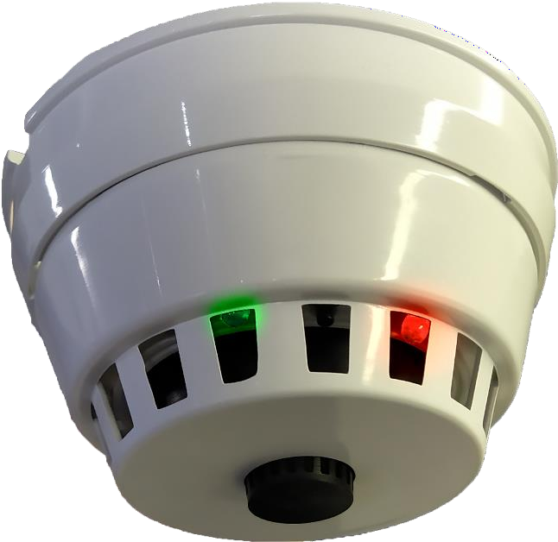
  DETECTOR DE FUMAÇA
Este periférico tem ação automática e sua função é a detecção de fumaça; Quando a fumaça atinge a barreira ótica do sensor, o mesmo é disparado e um sinal é enviado para a Central, entrando em Modo de “Pré–Alarme” por 120 segundos (Padrão de fábrica).

Slide 12
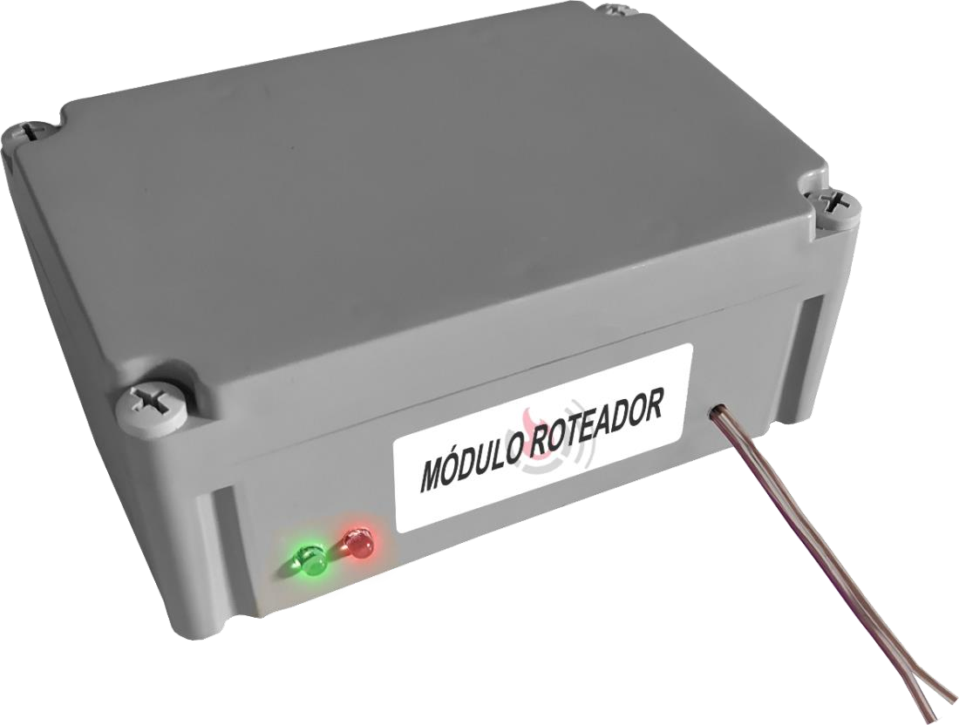
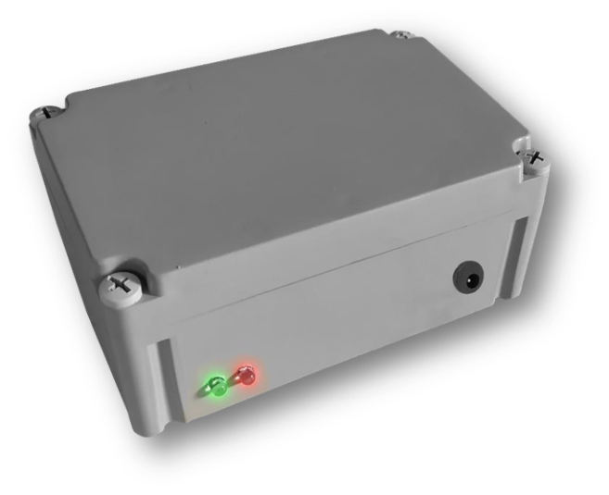
  MÓDULO ROTEADOR
Como o próprio nome diz, este periférico roteia (repete) o sinal da Central ou de qualquer outro periférico dentro do seu alcance de operação. Também há disponível a versão “Minizinha”, uma versão menor do Módulo Roteador com as mesmas funções, diminuindo apenas o tamanho. Sua fixação deve estar a uma altura de no mínimo 2,0 metros do piso.

Slide 13
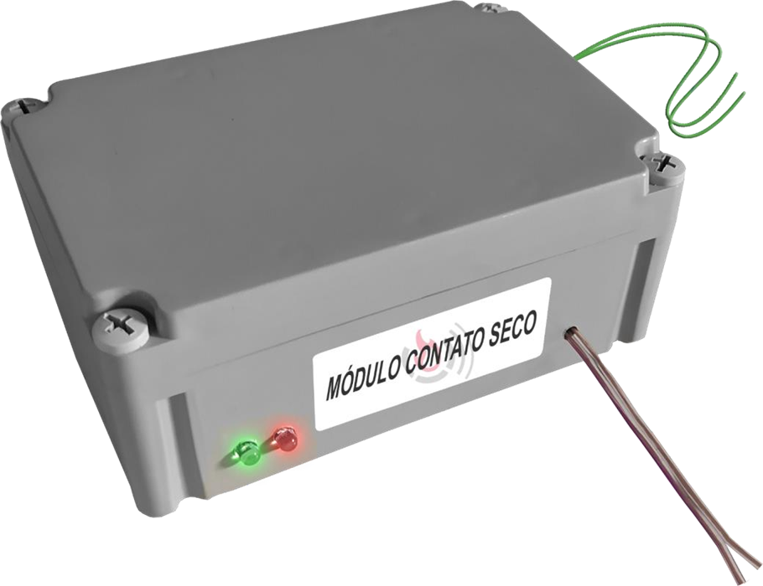
MÓDULO CONTATO SECO
O módulo de Contato Seco (Ou Módulo Relé) tem a função de acionar o contato de um relé quando a Central entrar em modo de “FOGO” (Disparo do Alarme). O Módulo Bomba é um relé com contato de até 220V (volts) com corrente máxima de 5A (ampères) acionado quando a Central emite um sinal de Disparo de Alarme (Fogo) para os periféricos.

Slide 14
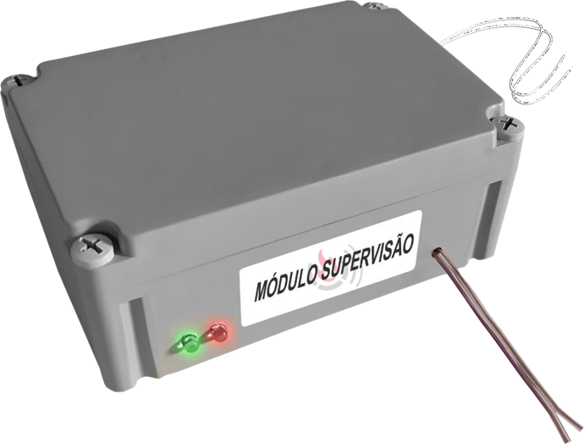
MÓDULO SUPERVISÃO
Este módulo supervisiona uma bomba, uma pressurização, ou qualquer outro dispositivo que possa fechar seus contatos de monitoramento.

Slide 15
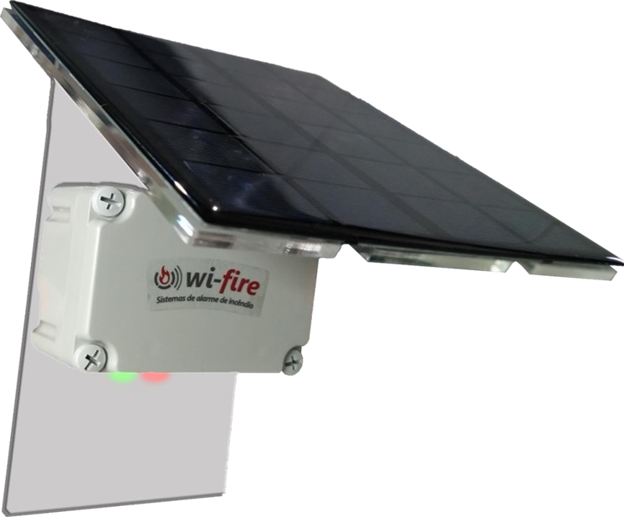
MÓDULO ROTEADOR SOLAR
Assim como o Módulo Roteador , este periférico tem a função de rotear (repetir) o sinal da Central ou de qualquer outro periférico dentro do seu alcance de operação. Sua alimentação é dada por um painel fotovoltaico 150 x 162 mm 6V 3W. Sua fixação deve estar a uma altura de no mínimo 2,0 metros do piso.

Slide 16
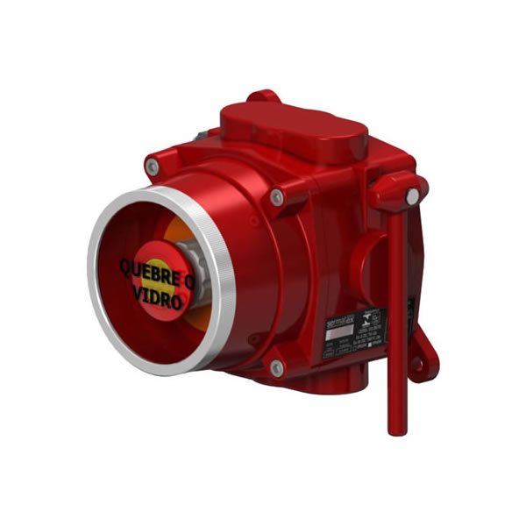
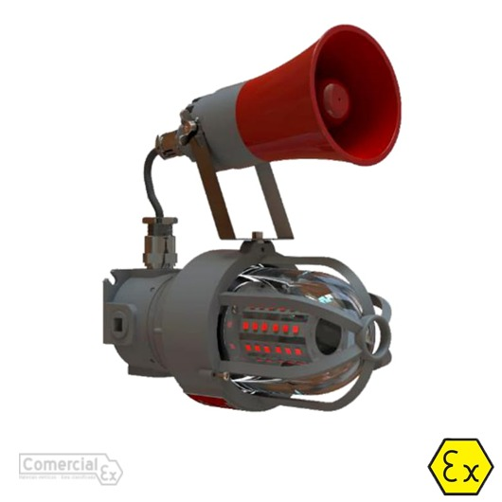
LINHA DE EQUIPAMENTOS À PROVA DE EXPLOSÃO
ACIONADOR DE ALARME EX d
Involucro para uso em atmosfera explosiva fabricada em liga de
alumínio fundido.
SIRENE EX d
Intensidade sonora a 1 metro de 105 dB.

Slide 17
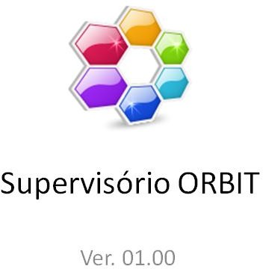
  SOFTWARE GERENCIADOR
ORBIT é um sistema de supervisão (SCADA) que permite total interação com o sistema de combate a incêndio.
Utilizado quando existe uma quantidade elevada de dispositivos ou pela facilidade de monitoramento.

Slide 18











ALGUNS CLIENTES DA WI-FIRE

Slide 19
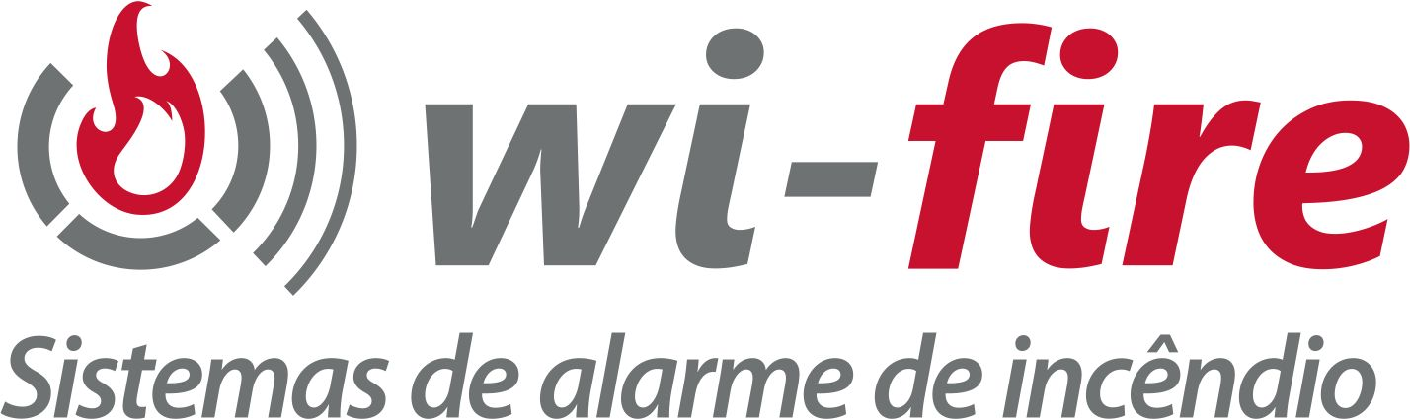
ATENCIOSAMENTE
José Netto / Rodrigo Oliveira
Consultores de Negócios
(11) 99415-9110
(11) 98924-2440
(11) 98920-5440
(11) 99305-1690
(11) 97398-6581
Entre em contato conosco para conhecer melhor o nosso sistema!
Ou envie um e-mail para: adm@wifirealarmes.com.br

